Slide 1
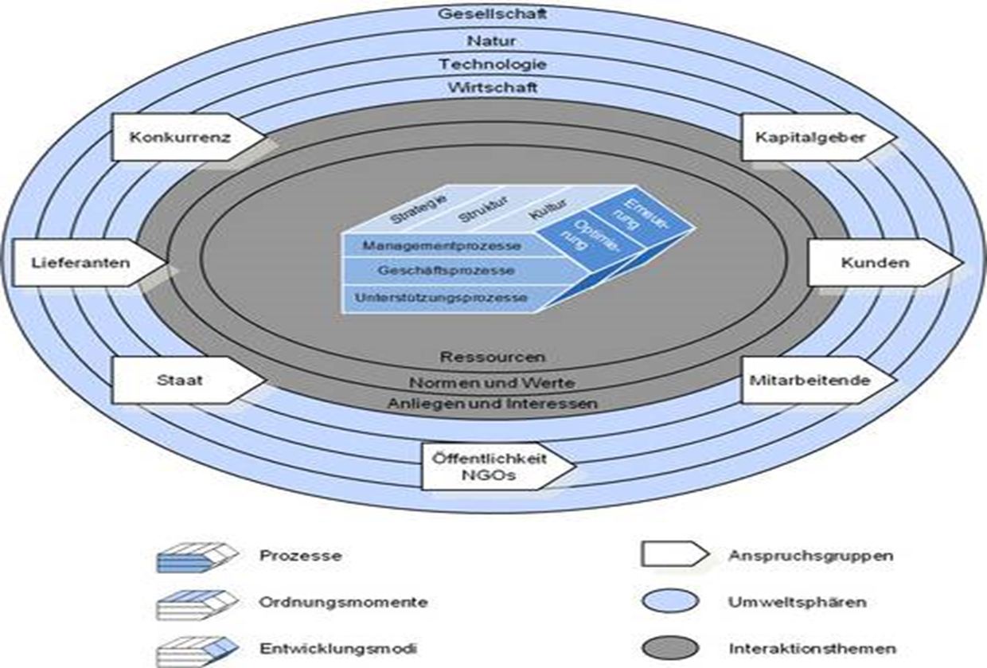
Herzlich Willkommen
Notes:
3 Tests
Regeln
- Zimmerordnung

Slide 2
Agenda heute
Kurztest
Ausblick
Unterschiedliche Formen des Jahresabschlusses
Aufgabe 4.4.3
Weiter arbeiten an Aufgabe 19.2
Notes:
3 Tests
Regeln
- Zimmerordnung

Slide 3
Lernziele heute
Sie kennen alle wichtigen buchhalterischen Grundlagen
Sie benennen die Unterschiede des Jahresabschlusses einer Einzelfirma zu einer AG
Notes:
3 Tests
Regeln
- Zimmerordnung

Slide 4
Ausblick / Termine
Start Leitprogramm 21. November
Notes:
3 Tests
Regeln
- Zimmerordnung

Slide 5
Übung 4.4.3 S.32
Notes:
3 Tests
Regeln
- Zimmerordnung

Slide 6
S
Notes:
3 Tests
Regeln
- Zimmerordnung

Slide 7
S
Notes:
3 Tests
Regeln
- Zimmerordnung

Slide 8
B
Notes:
3 Tests
Regeln
- Zimmerordnung

